Slide 1


Grupo: Dados em Saúde
Nome | RA | Especialização
Charles M'poca Charles | 163383 | Saúde
Silvia Arantes Pereira Olivio | 224932 | Computação
Débora Rocha Helfstein | 234934 | Farmacêutica
Paulo Augusto Alves Luz Viana | 263889 | Elétrica

Slide 2

Impacto da pandemia da COVID-19 no número de nascidos vivos do Estado de São Paulo
Projeto:

Slide 3


- Qual foi o impacto da pandemia da COVID-19 na taxa de nascidos vivos no Estado de São Paulo? - É possível prever a taxa de nascidos vivos nos meses de pandemia utilizando os dados de anos anteriores?
Perguntas da pesquisa:

Slide 4



Sistema de Informação de Nascidos Vivo (SINASC/DATASUS), website do ministério da saúde Banco de Dados de Síndrome Respiratória Aguda Grave - incluindo dados da COVID-19 SP Contra o Novo Coronavírus (Seade/coronavírus) – website do governo do estado de São Paulo Biblioteca Virtual – São Paulo: população do municípios paulistas
Bases de Dados:

Slide 5

Descrição do projeto:
Análise de serie temporal, através das Bases de Dados escolhidas.
Através de métodos estatísticos e de ferramentas inteligência artificial (métodos de aprendizado de maquinas), realizamos a modelagem, análise da curva de nascimentos vivos nos últimos 15 anos prévios a pandemia e a predição do número de nascidos vivos esperados para o segundo semestre de 2020.
Resultados esperados: através desta pesquisa esperamos obter os padrões das curvas de nascidos vivos e estabelecer uma correlação entre a pandemia e o indicador de saúde materna e perinatal (a partir dos mês Outubro-Novembro de 2020 em diante) para os diferentes municípios do estado de São Paulo.

Slide 6

Variáveis de interesse:
Tamanho da população do estado de São Paulo e dos municípios;
Número de casos de COVID-19 no estado e por município
Número de óbitos no estado e por município
Dados da mãe (idade, escolaridade, status marital e cor de pele/raça)

Slide 7
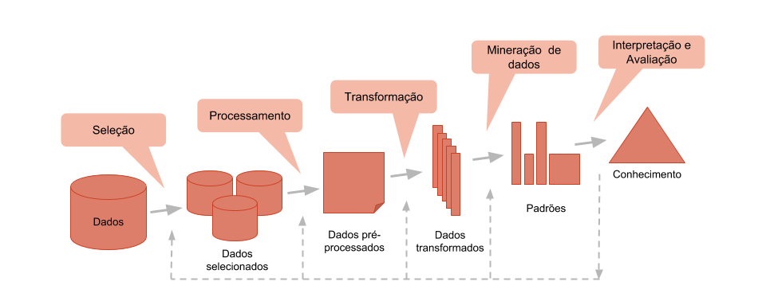
Processo KDD
Metodologia:

Slide 8
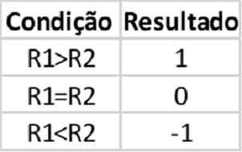
1º etapa – Ranking dos municípios
A seleção dos municípios para avaliação do indicador de saúde materna, foi baseado no método PROMETHEE.
Critério utilizados:
Taxa de Incidência da COVID-19;
Taxa de prevalência da COVID-19;
Taxa de letalidade por COVID-19.
Os municípios foram comparados um para um (todos com todos) em cada um dos indicadores acima descrito, recebendo melhor pontuação (1) o município com pior desempenho do indicador sob avaliação. As regras definidas foram:

Slide 9


Cidades selecionadas
Andradina
Araçatuba
Barueri
Dracena
Guaíra
Jales
Santa Isabel
Santos
São Caetano do Sul
São José do Rio Preto
São Paulo

Slide 10
2º Etapa: seleção das amostras / pré-tratamento
Na base de dados do SUS, buscamos os números de nascidos vivos nos anos de 2005 a 2020;
Avaliamos as informações de cada variável de interesse, observamos que para cada coluna existiam valores não esperados:
ESCMAE o valor 9 representa um valor ignorado, que não preenchido;
IDADEMAE o valor 99 parece ser um erro, já que antes dele o maior valor para idade foi 65;
QTDFILHO apesar do número 30 parecer absurdo, o número 99 também parece ser um erro.
Outro erro observado foi em relação à data, estava diferente do dicionário de dados fornecido, e.g. 24052020; 8092020;
Valores ignorados foram substituídos por NULL;
Criada as colunas AGEGROUP, MUNNAME, YEAR, MOUNT e DAY.

Slide 11

Dados faltantes
Percebemos que faltavam 39,27% dos dados relacionados à variável Raça/Cor da mãe;
Ao realizar a análise, percebemos valores com 9 e 99 – valores ignorados.
Para não afetar as demais variáveis, que possuíam no máximo 3% dos dados faltantes, decidimos manter os registros com valores nulos no data set.
Ao verificar a distribuição dos dados, percebemos que a partir de meados de 2011 esta coluna começou a ser preenchida.
Como a falta de informação está ligada ao ano de preenchimento, este caso pode ser classificado como Missing at Random

Slide 12
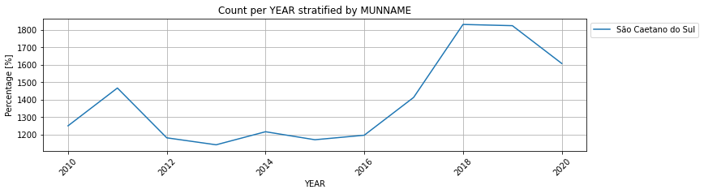
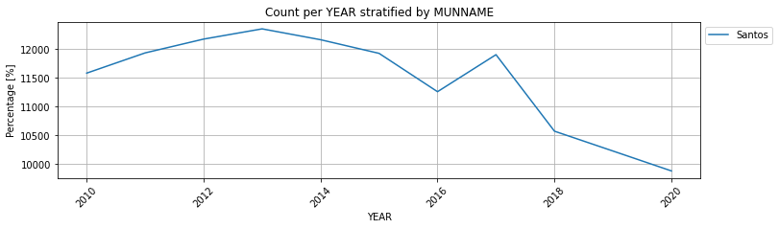
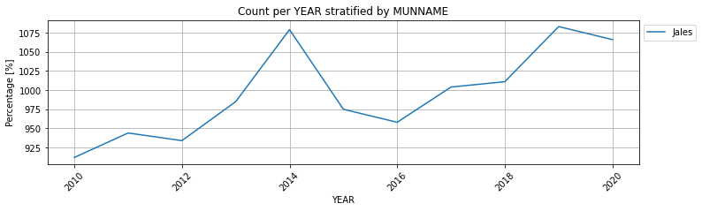
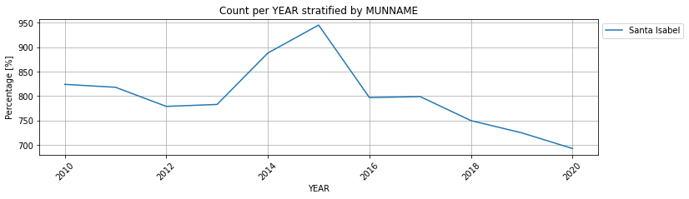
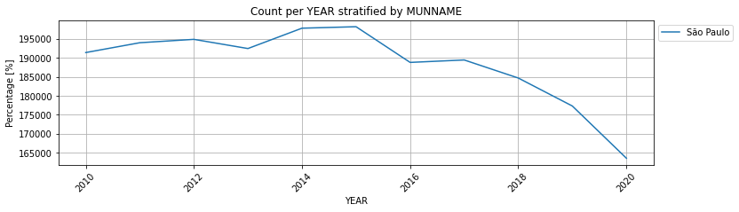
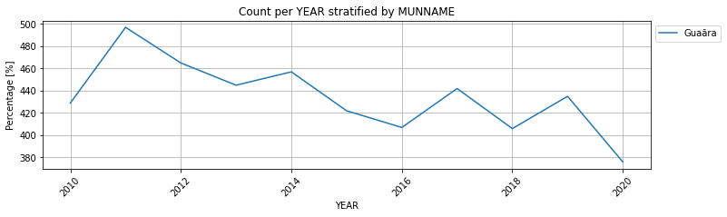
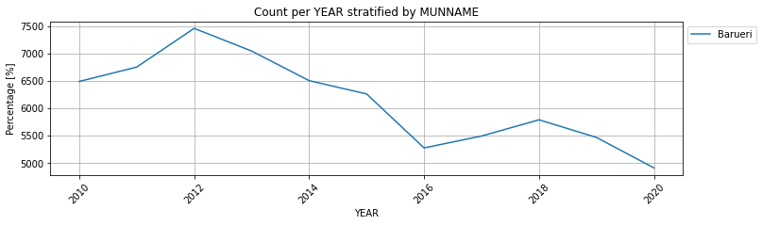
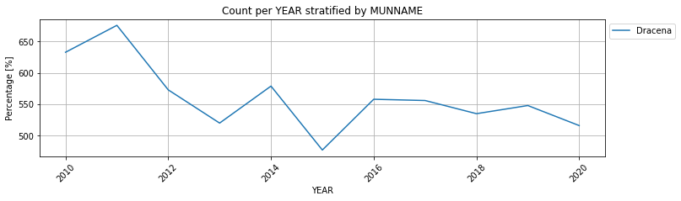
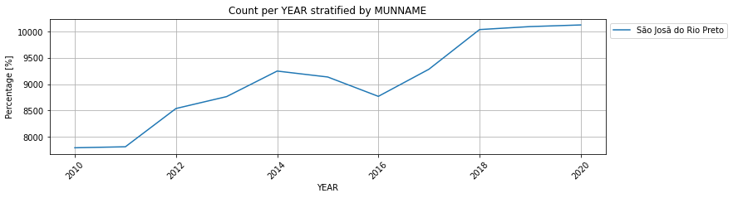
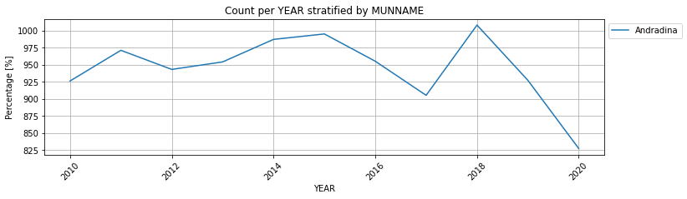
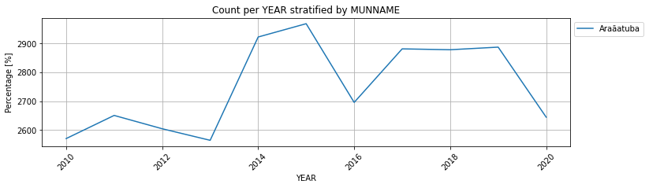
3º Etapa: Análises: Cidade x Ano

Slide 13
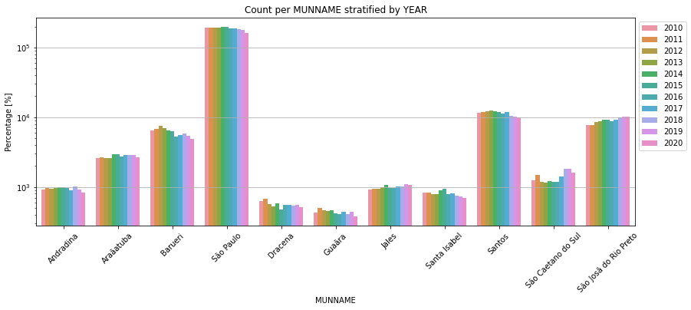
Nascidos vivos por cidade, últimos 11 anos
Aqui pode-se ver a diferença entre os números de nascidos vivos, entre as cidades. São Paulo está pelo menos 1 ordem de grandeza acima das demais cidades. Para algumas cidades já é possível ver certa tendência de crescimento ou decréscimo no número.

Slide 14
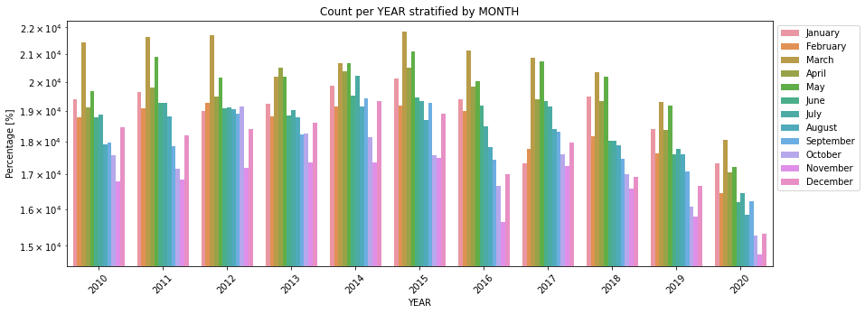
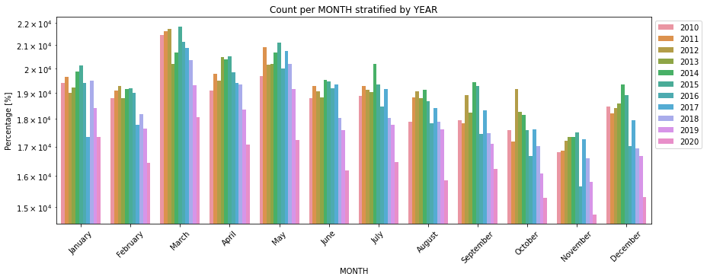
Nascidos x ano - Nascidos vivos x mês
Pode-se ver que o número de nascidos vivos em 2020 chega a ser 10% menor que o mesmo mês no ano anterior.
Existe certa dúvida de se esse número seria o esperado para o período, dada a tendência dos anos, ou se esse número possa ser um resultado da pandemia de COVID-19.
Esta dúvida é exatamente um dos questionamentos do projeto.
Neste gráfico de barras pode-se observar certos aspectos da sazonalidade do número de nascidos.

Slide 15
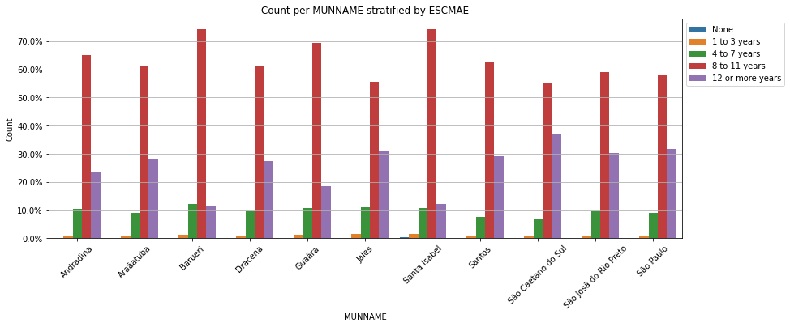
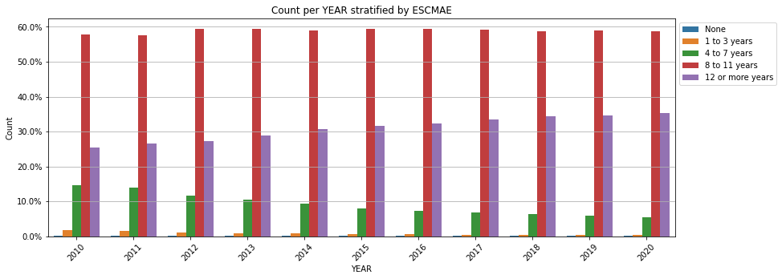
Nascidos vivos x Escolaridade
Percebe-se que proporcionalmente, a mulheres que tiveram entre 8 e 11 anos de escolaridade são maioria, seguidas das que tiveram 12 ou mais.
Aqui verifica-se que o percentual de mães com mais de 12 anos de escolaridade vem aumentando aos poucos durante o período.

Slide 16
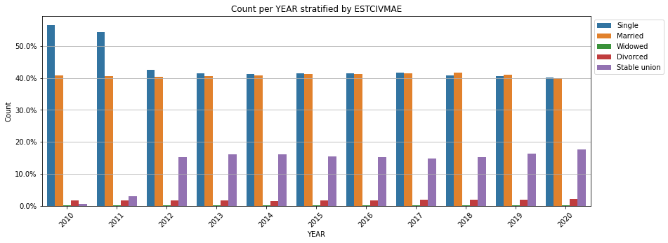
Nascidos vivos x Estado civil da mãe
Este gráfico mostra que o número de mães solteiras é muito próximo do número de mães que são casadas, tendências que vem desde 2012.
De 2017 para 2020 o número de mães registradas como estando em união estável parece aumentar.

Slide 17
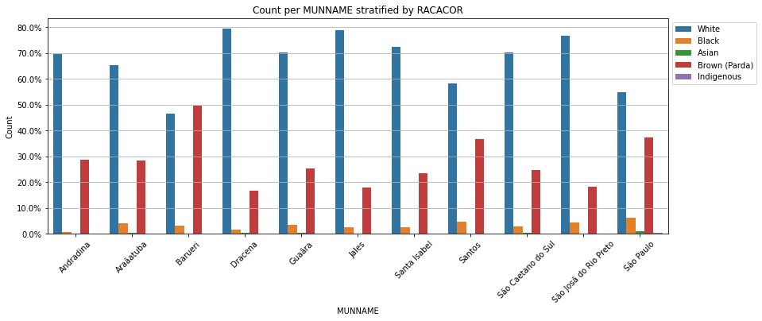
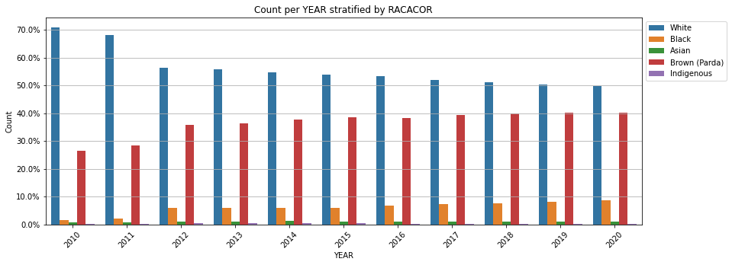
Nascidos vivos x Raça/Cor
Observa-se que para todas as cidades avaliadas, exceto Barueri, a maioria dos bebês tem raça/cor registrada como Branca, seguido pelo pardo.
Neste gráfico pode-se ver que a cada ano que passa a proporção de bebês registrados como brancos diminui, enquanto a de pardos e negros/pretos aumenta. O número de bebês registrados como brancos caiu 20 pontos percentuais no período.

Slide 18
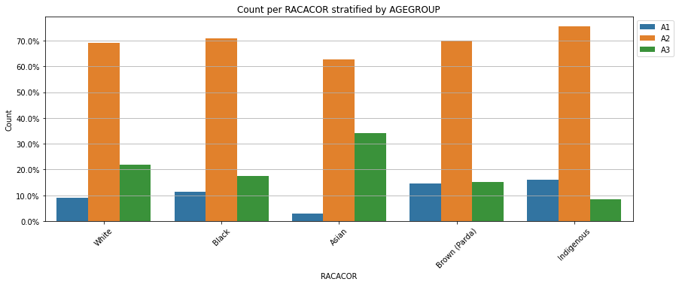
Nascidos vivos x Raça x Idade
Neste gráfico verifica-se que a raça/cor amarela (asiática) é a que mais tem mães acima de 35 anos, enquanto a indígena é a que mais tem mães abaixo de 20 anos.

Slide 19

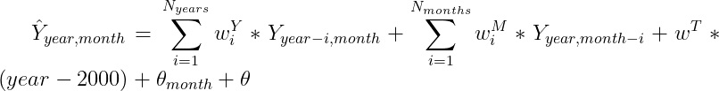
4º Etapa: Modelagem
Para a modelagem, utilizou-se um modelo linear baseado em recorrências. Uma amostra é o número de nascidos vivos em um mês de um determinado ano. O modelo é:
Foram utilizados dois conjuntos treino:
O primeiro utilizará todos os anos e meses que temos dados, menos os anos do Zica-vírus (2016/2017) e do Corona vírus (segundo semestre de 2020) para o treino - 'Fold 0';
O segundo conjunto utilizará todos os anos, menos o segundo semestre de 2020 - 'Fold 1';
Em ambos os casos, o conjunto de teste será o segundo semestre de 2020.

Slide 20

5º Etapa: Resultados e Discussão
Cidade | Fold 0, Train, R2 | Fold 0, Train, MAPE | Fold 0, Test, R2 | Fold 0, Test, MAPE | Fold 1, Train, R2 | Fold 1, Train, MAPE | Fold 1, Test, R2 | Fold 1, Test, MAPE
Andradina | 0.459 | 0.109 | -0.414 | 0.141 | 0.445 | 0.11 | -0.857 | 0.164
Araçatuba | 0.591 | 0.057 | 0.454 | 0.035 | 0.576 | 0.06 | 0.247 | 0.045
Barueri | 0.839 | 0.047 | 0.377 | 0.084 | 0.832 | 0.047 | 0.329 | 0.086
São Paulo | 0.915 | 0.018 | 0.613 | 0.018 | 0.898 | 0.018 | 0.529 | 0.019
Dracena | 0.404 | 0.133 | -0.371 | 0.074 | 0.414 | 0.138 | -0.796 | 0.089
Guaíra | 0.386 | 0.147 | -0.73 | 0.187 | 0.397 | 0.139 | -0.834 | 0.185
Jales | 0.626 | 0.082 | 0.156 | 0.064 | 0.583 | 0.086 | -0.083 | 0.07
Santa Isabel | 0.408 | 0.112 | -0.382 | 0.162 | 0.389 | 0.113 | -0.736 | 0.181
Santos | 0.849 | 0.036 | 0.802 | 0.038 | 0.837 | 0.036 | 0.783 | 0.036
São Caetano do Sul | 0.734 | 0.093 | 0.027 | 0.175 | 0.703 | 0.093 | -0.117 | 0.187
São José do Rio Preto | 0.898 | 0.035 | 0.236 | 0.027 | 0.89 | 0.036 | 0.134 | 0.03
Todas cidades | 0.915 | 0.018 | 0.816 | 0.013 | 0.899 | 0.018 | 0.785 | 0.014

Slide 21

Divisão étnica/racial
Brancos
Segundo a métrica R2 o modelo não se ajustou bem nas cidades de Guaíra e Jales.
Para a métrica MAPE, as cidades que se não ajustaram bem foram Andradina, Dracena, Guaíra e Santa Isabel. Do restante, apenas São Caetano do sul teve o MAPE > 10% no teste, podendo indicar que detectou-se mudança de comportamento do número de Nascidos Vivos nesta cidade, e não houve mudança para as cidades demais (fora as cidades que não se ajustaram no treino, que tem resultados inconclusivos).
Não-Brancos
Para a população não-branca, incluindo Pardos, Pretos, Negros, Indígenas e Amarelos, os modelos tiveram valores altos de R2 para todas as cidades no treino, menos Dracena, Guaíra de Jales (este último apenas para o Fold 1).
Entretanto, segundo métrica MAPE apenas Barueri, Santos, São Paulo tiveram bons ajustes de treino.
Como São José do Rio Preto teve um R2 próximo de 10% e teve alto R2, podemos considerar que houve um ajuste razoavelmente bom para ele. Para Barueri que teve bom ajuste de treino e um resultado ruim no teste, pode ter havido mudança de comportamento do número de nascidos vivos.

Slide 22
Escolaridade da mãe
Menor ou igual a 7 anos
Para esta população, em nenhuma cidade a modelagem conseguiu bom resultado de treino, a não ser para São Paulo (que ainda assim foi um resultado aceitável apenas para a métrica de MAPE, e não R2).
Assim, não se pode tirar conclusões sobre o comportamento esperado versus o comportamento real do número de Nascidos Vivos, apenas se podendo dizer que o modelo utilizado pode não ser interessante para esta população
Maior ou igual a 8 anos
Neste caso, Guaíra, Dracena e Santa Isabel tiveram resultados não satisfatórios no treino, indicando um mau ajuste de parâmetros. Do restante, Santos e São Paulo tiveram boas métricas de R2.
Entretanto algumas outras cidades, como Araçatuba e São José do Rio Preto obtiveram bons resultados de MAPE, indicando que o número de Nascidos Vivos para estas cidades possa ter seguido um comportamento similar aos dos outros anos.

Slide 23
Estado Civil
Casada ou união estável
Para o caso de mães casadas ou em união estável, As cidades de Barueri, São Paulo, Santos e São José do Rio Preto tiveram bons ajustes no treino. Estas cidades também obtiveram bons resultados de MAPE no teste (ainda que São José do Rio Preto e Barueri tiveram valores de R2 baixos).
Para os restante das cidades, não se pode concluir se houve ou não houve diferença, já que o modelo não representa bem os anos anteriores.
Solteira
Para este caso, apenas Andradina e São Caetano do Sul não tiveram bons ajustes no treino.
Do restante, Araçatuba, São Paulo, Santos e São José do Rio Preto tiveram bons resultados de teste.
/??sto pode indicar que Barueri, Dracena, Guaíra, Jales e Santa Isabel tiveram mudanças no comportamento do número de Nascidos Vivos no período.

Slide 24
Idade da mãe
Grupo A1 – menos de 20 anos
Andradina, Dracena, Guaíra, Jales e Santa Isabel não tiveram bons ajustes de treino, gerando resultado inconclusivos.
Para o restante, apenas São Paulo teve boa métrica de teste, indicando que para ele não houve diferença significativa do número de nascidos vivos, mas para Santos, São Caetano do Sul, São José do Rio Preto, Barueri e Araçatuba houve diferença.
Grupo A2 – 20 a 35 anos
Andradina, Araçatuba, Dracena, Guaíra e Santa Isabel não tiveram bons ajustes de treino, também gerando resultado inconclusivos.
Para as cidades restantes, São Caetano do Sul não obteve boa métrica de teste, indicando diferença no número de nascidos vivos, o que não ocorre com Barueri, São Paulo, Jales, e São José do Rio Preto.
Grupo A3 – mais de 35 anos
Andradina, Dracena, Guaíra e Santa Isabel não tiveram bons ajustes de treino, gerando resultado inconclusivos.
Para as demais cidades, apenas São Paulo, Santos e São José do Rio Preto tiveram bons resultados no teste, enquanto as outras cidades obtiverem métricas consideradas ruins, indicando diferença da previsão do modelo em relação à realidade.

Slide 25



Resumo
Cidade | Geral | Etnia |  | Escolaridade |  | Estado civil |  | Idade mãe
 |  | Brancos | Não Brancos | <= 7 anos | >= 8 anos | Casada / União Estável | Solteira | Até 20 anos | 20 a 35 anos | 35 anos
Andradina
Araçatuba
Barueri
São Paulo
Dracena
Guaíra
Jales
Santa Isabel
Santos
São Caetano do Sul
São José do Rio Preto

Slide 26
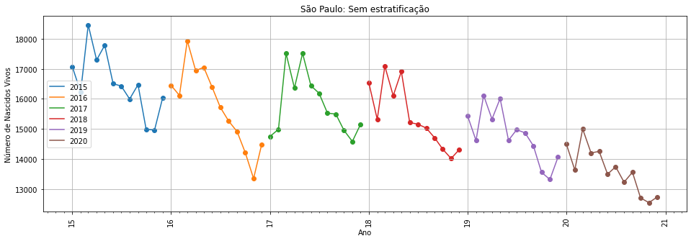
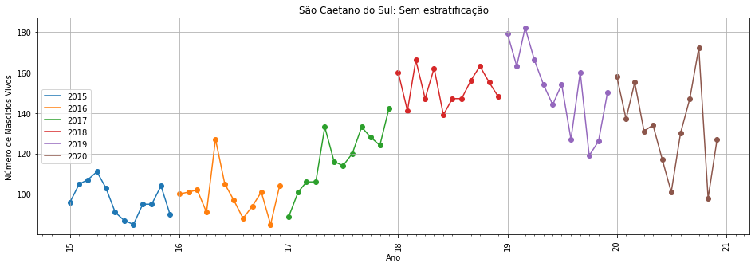
Resultados e Discussão
Segundo à análise feita, o número de NV para São Paulo em 2020 foi o esperado pelo modelo.
Pelo gráfico realmente os valores reais de 2020 parecem como esperado, há um decréscimo do número de todos os meses, como já bem acontecendo há alguns anos e o "formato" da curva do ano como um todo parece similar aos anos anteriores.
Na mesma análise, São Caetano do Sul deu indícios de mudança de comportamento em 2020.
Esse acontecimento é claramente visto no gráfico do número de NV da cidade: há um crescimento anormal no segundo semestre de 2020, principalmente no mês 10, que pode (ou não) ser consequência da pandemia.
Isso é completamente discutível, já que o lockdown se deu na maioria das cidades brasileiras a partir de março, que fica exatamente 7 meses antes do mês 10.

Slide 27
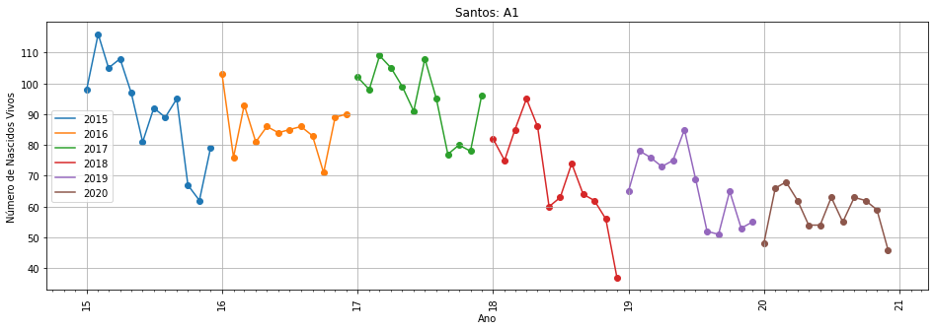
Resultados e Discussão
Outro exemplo é para a cidade de Santos, para AGEGROUP igual à A1 (mulheres com menos de 20 anos). Na análise concluímos que houve um diferença para esta cidade, no segundo semestre de 2020. O gráfico abaixo mostra o número por mês, a partir de 2015:

Slide 28

Resultados e Discussão
Não se vê claramente uma diferença, apesar da análise a ter apontado. Isto poderia pedir por análise mais detalhadas, por mais visualizações ou pela pesquisa de diferentes modelos.
Uma coisa interessante a se nota é para quase todos os casos de estratificação o uso do Fold 1, que tem mais dados, prejudica as métricas para o conjunto de treino.
Isso pode indicar que os anos que ficam de fora no Fold 0 (2016 e 2017) realmente tem uma distribuição diferente (e têm, devido ao zika vírus), o modelo não é flexível o suficiente e tem dificuldades de se ajustar à esses anos anômalos.
Entretanto, viu-se no teste novamente um pequena piora das métricas, mesmo usando os anos de zika vírus, que supostamente teriam maior semelhança com os meses de pandemia de 2020. Isto pode indicar, entre outras coisas:
Que o modelo não teve capacidade de generalizar o conhecimento dos nos anos de zika vírus;
Ou que a distribuição dos dados nos anos de zika vírus é diferente do que do segundo semestre de 2020;

Slide 29

Conclusão
Há diversas conclusões, reflexões e discussões que pode-se ter baseando-se nos resultados obtidos.
Primeiramente, as cidade de São Paulo e Santos, quase que em todas análises, tiveram bons ajustes e boas métricas no teste, mesmo para as estratificações do dataset.
Isto pode indicar que realmente o número de nascidos vivos não se alterou durante o semestre de 2020 para estas cidades.
Já para as demais cidades, não podemos afirmar, necessita de mais testes e análises do ano 2021, para assim termos mais embasamento sobre a influência da pandemia do Corona vírus na saúde perinatal da mulher.

Slide 30

Trabalhos futuros
A monitoria em tempo real dos impactos de eventos catastrófico na saúde e bem-estar da população afetada deve ser abordada de uma forma multifacetada.
Por exemplo, o desenho e implementação de ferramentas de inteligência artificial através de modelagem matemática/ machine learning é fundamental para a monitoria em tempo real dos indicadores de saúde, principalmente dos grupos mais vulneráveis.
A existência de dados/informações em tempo hábil e a possibilidade de obter predições acuradas desses indicadores possibilita a implementação e adequação de estratégias e políticas de saúde de acordo com a dinâmicas dos eventos catastróficos.
Estamos cientes que o modelo predictor desenvolvido carece de aprimoramento, por pretendemos, nos próximos trabalhos, avaliar outras potenciais variáveis predictoras como a taxa de fecundidade, o índice de desenvolvimento humano, a taxa de uso de contraceptivos moderno durante a fase aguda dos eventos catastróficos etc. que possam melhorar a capacidade preditora do modelo.

Slide 31


Obrigado!

